Slide 1
IV Дополнительный раздел 4.1Краткая презентация программы
Утверждена
Заведующий МАДОУ
«Детский сад № 423 «Лучик» Чистова И.А.
Приказ № 74-о от 27.08.2021г.
Принята на Педагогическом совете № 1 от 27.08.2021г.
АДАПТИРОВАННАЯ ОСНОВНАЯ ОБРАЗОВАТЕЛЬНАЯ ПРОГРАММА
Муниципального автономного дошкольного образовательного учреждения
«Детский сад № 423 «Лучик»
Для группы компенсирующей направленности с ТНР (ОНР)

Slide 2
Программа разработана в соответствии с:
Федеральным законом от 29.12.2012 № 273-ФЗ «Об образовании в Российской Федерации»;
Федеральным государственным образовательным стандартом дошкольного образования (Утвержден приказом Министерства образования науки Российской Федерации от 17 октября 2013 г. N 1155);
Постановление Главного государственного санитарного врача РФ от 28.09.2020г. № 28 «Об утверждении санитарных правил СП 2.4.3648-20 «Санитарно-эпидемиологические требования к организации воспитания и обучения, отдыха и оздоровления детей и молодежи».
Приказ Министерства просвещения РФ от 31 июля 2020 г. № 373 "Об утверждении Порядка организации и осуществления образовательной деятельности по основным общеобразовательным программам - образовательным программам дошкольного образования".

Slide 3
Цели общеразвивающей деятельности МАДОУ
Цели образовательной деятельности МАДОУ (в соответствии с ФГОС ДО) | Цели образовательной деятельности МАДОУ
1) создание условий развития ребенка, открывающих возможности для его позитивной социализации, его личностного развития, развития инициативы и творческих способностей на основе сотрудничества со взрослыми и сверстниками и соответствующим возрасту видам деятельности; 2) создание развивающей образовательной среды, которая представляет собой систему условий социализации и индивидуализации детей. | Целью Программы является построение модели образовательной деятельности в группе компенсирующей направленности для детей с общим недоразвитием речи в возрасте с 5 до 7 лет. Система работы предусматривает максимальное создание условий для развития детей с общим недоразвитием речи, их позитивной социализации, личностного развития, развитие инициативы и творческих способностей на основе сотрудничества со взрослыми и сверстниками в соответствующих возрасту видах деятельности.
На обучение по программе принимаются дети с тяжелым нарушением речи с 5 до 7 лет по направлению Психолого-медико- педагогической комиссии
5-6 лет- Старшая группа 6-7 лет –Подготовительная к школе группа

Slide 4
Характеристика взаимодействия педагогического коллектива с семьями воспитанников
Мастер- классы
Участие в праздниках и развлечениях
Электронная почта
Дни открытых дверей
Сайт Учреждения в сети Интернет
Участие в оснащении ППРС
Родительские собрания
Анкетирование
Опрос
Индивидуальные консультации

Slide 5
Программа определяет обязательную часть и часть, формируемую участниками образовательных отношений
Обязательная часть программы разработана на основе Основной общеобразовательной программы – От рождения до школы. / Под ред. Н. Е. Вераксы, Т. С. Комаровой, М. А. Васильевой. — 4-е изд., перераб. — М.: МОЗАИКА-СИНТЕЗ, 2019.
Часть, формируемая участниками образовательных отношений разработана на основе парциальной программы духовно-нравственного воспитания детей 5–7 лет
«С ЧИСТЫМ СЕРДЦЕМ»
«Программы дошкольных образовательных учреждений компенсирующего вида для детей с нарушениями речи коррекция нарушения речи» авт. сост. Т.Б.Филичева, Г.В.Чиркина «Просвещение»

Slide 6
Программа обеспечивает развитие детей раннего и дошкольного возраста по различным направлениям (образовательным областям)
Социально-коммуникативное развитие
Познавательное развитие
Речевое развитие
Художественно-эстетическое развитие
Физическое развитие

Slide 7
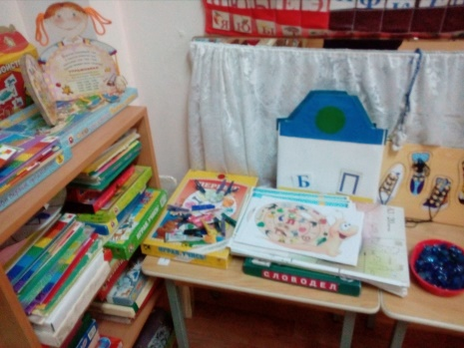
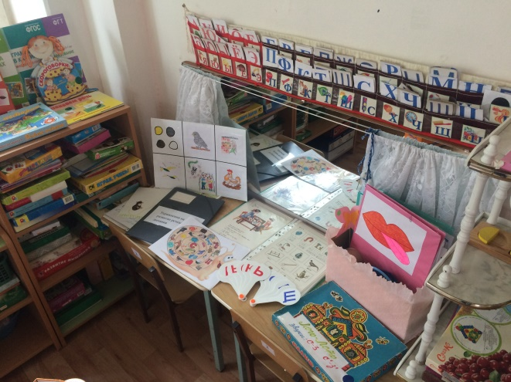
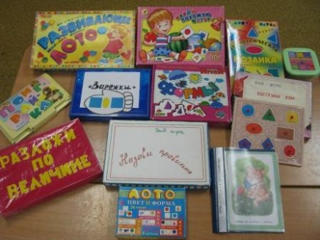
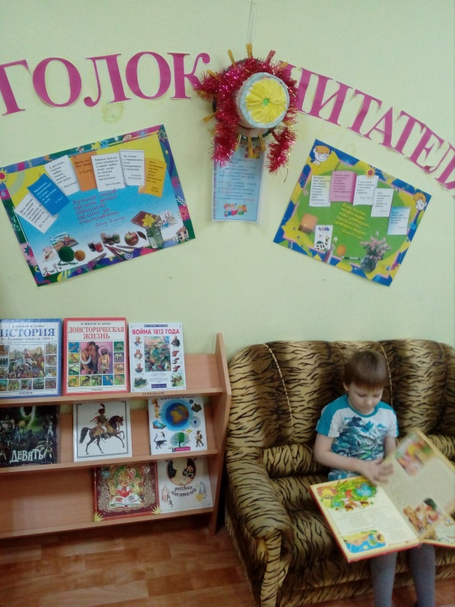
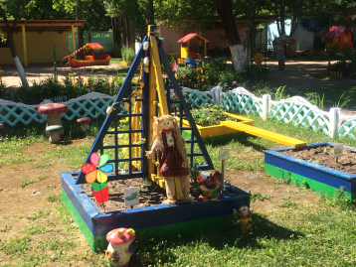
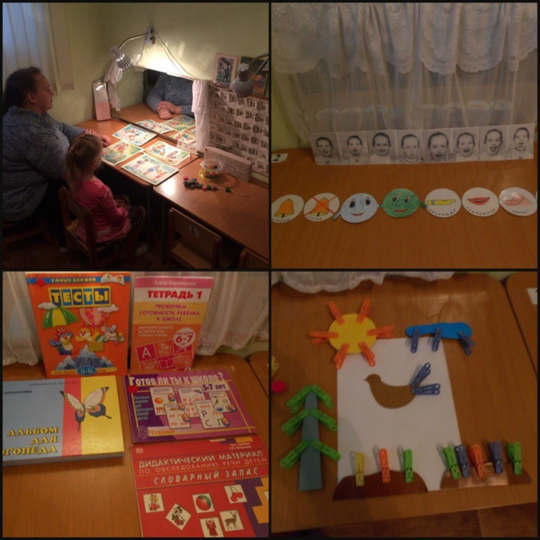
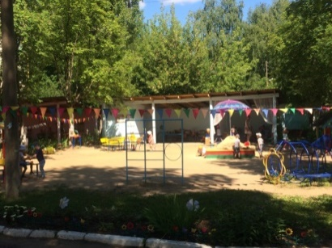
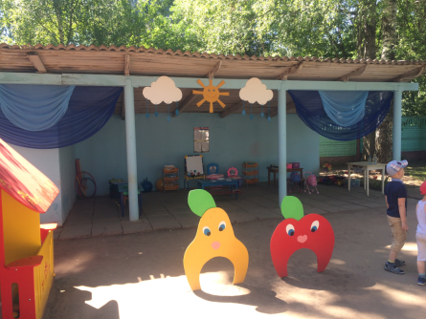
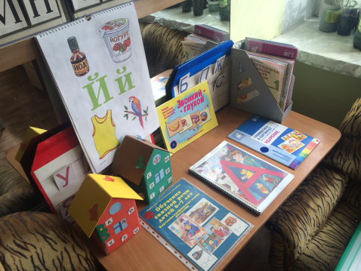
Материально-техническое обеспечение программы
Развивающая предметно-пространственная среда обеспечивает максимальную реализацию программы, удовлетворяет индивидуальные образовательные потребности каждого воспитанника.
Развивающая предметно-пространственная среда Учреждения содержательно-насыщенная, трансформируемая, полифункциональная, доступная, безопасная.

Slide 8
Обеспечение программы методическими материалами
В учреждение имеется программно-методическое обеспечение для осуществления образовательной по всем направлениям развития ребенка в соответствии с возрастной группой.

